Slide 1
ENGENHARIA ELETROQUÍMICA Aula 1
Prof. Dr. Thomaz Augusto Guisard Restivo

Slide 2
ENGENHARIA ELETROQUÍMICA
Ementa
1. Reações Eletroquímicas
2. Termodinâmica de reações eletroquímicas
3. Cinética de eletrodo
4. Processos de eletrodeposição
Prof. Dr. Thomaz Augusto Guisard Restivo

Slide 3
ENGENHARIA ELETROQUÍMICA
Bibliografia Básica
GENTIL, Vicente; “Corrosão”, Editora Guanabara Dois, 2edt 1987.
DENARO, A. R. Fundamentos de Eletroquímica, Ed. Edgard Blucher, São Paulo, 1974.
BRETT, A.M. Oliveira e Brett, C.M. "Eletroquímica, Princípios, métodos e aplicações" Oxford University Press (1993).
Galvanotecnica pratica" [Trad.] Peter Albert Foldes, Poligono (1973).
E. A. TICIANELLI e E. R. GONZALEZ - "Eletroquímica", EDUSP, 1998
AULAS EXPOSITIVAS NO EAD
Prof. Dr. Thomaz Augusto Guisard Restivo

Slide 4
ENGENHARIA ELETROQUÍMICA
Formação Acadêmica
Engenheiro Metalurgista Poli-USP 1988
Mestre em Ciências– IPEN-USP 1994;
Doutor em Enga. Materiais – Poli-USP 2003
Especializações:
Cerâmicas, Sinterização - Risoe – Dinamarca 1998;
Transferência de calor – INPL – Nancy – França 2000
Termodinâmica, calorimetria – Univ. Paris-Sud XI 2004
Pós-doutorado – células a combustível – IPEN-USP
Pós-doutorado Senior CNPq
Prof. Dr. Thomaz Augusto Guisard Restivo

Slide 5
ENGENHARIA ELETROQUÍMICA
Atuação Profissional
Divisão de Combustíveis Nucleares Avançados – CTMSP - ARAMAR.
Professor Escola Politécnica da USP
Pesquisador do IPEN
Laboratório de Propriedades Termofísicas
Bolsista de Produtividade em Inovação e assessor CNPq
Pós-doc CNPq
Projetos de produção de Fe-Si e Si
Prof. Dr. Thomaz Augusto Guisard Restivo

Slide 6
ENGENHARIA ELETROQUÍMICA
Atuação Profissional
Prof. Dr. Thomaz Augusto Guisard Restivo

Slide 7
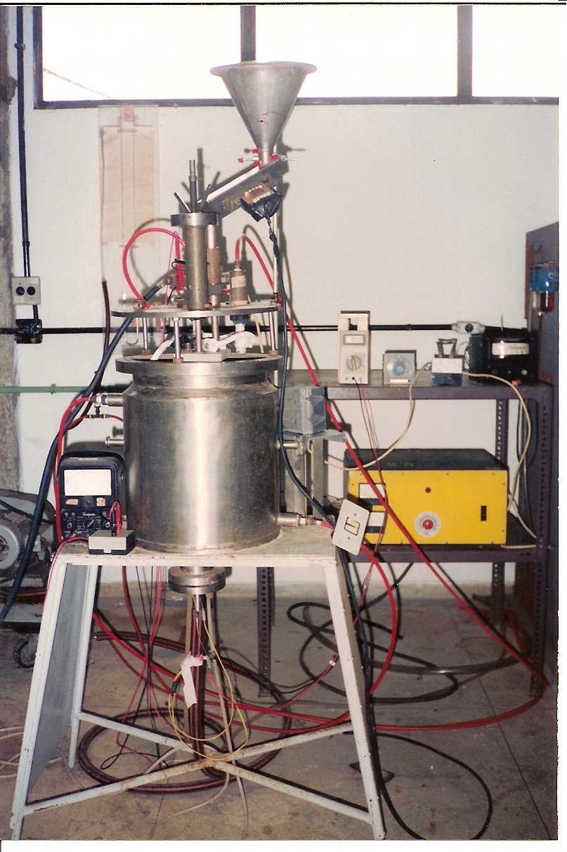
ENGENHARIA ELETROQUÍMICA
Atuação em Eletroquímica
Mestrado: projeto e construção de célula eletrolítica em sais fundidos
Pós-doc células a combustível de óxido sólido
Curso: metalurgia extrativa de metais não-ferroso – Eletrometalurgia
Prof. Dr. Thomaz Augusto Guisard Restivo

